Slide 1
Инновационные технологии в работе учителя-логопеда

Slide 2
Именно речь является основанием для развития всех остальных видов детской деятельности.

Slide 3
Инновационные методы воздействия в деятельности логопеда становятся перспективным средством коррекционно-развивающей работы с детьми, имеющими нарушение речи.
На фоне комплексной логопедической помощи инновационные методы, не требуют особых усилий, оптимизируют процесс коррекции речи у детей и способствуют оздоровлению всего организма.
Взаимодействие педагога и ребёнка с помощью инновационных методов объединяет, упрощает, располагает, улучшает и выводит на новый уровень освоения знаний.

Slide 4
Инновационные Методы
Кинезетерапия Су-джок терапия Японская методика пальцевого массажа Логосказки Мнемотехника Лэпбук Литотерапия Хромотерапия Аромотерапия | Аурикулотерапия Гидрогимнастика Криотерапия Синквейн Пластилинография Биоэнергопластика Лого-технологии Степ-технологии

Slide 5
Кинезитерапия
От греч. kinesis — движение, therapia — лечение.
В детском возрасте связь между телом и психикой еще более тесная. Все переживания малыша сразу находят свое отражение в его самочувствии, внешнем облике. Более того, психика и тело развиваются неразрывно друг от друга. Движение, сначала совсем простое, а затем все более и более сложное, дает ребенку возможность осваивать мир, общаться с окружающими, а следова­тельно, учиться и постигать.
Движение как сложная, многослойная система, является как бы «зеркалом» состояния ребенка с одной стороны и «окошком», через которое мы можем воздей­ствовать на его развитие, — с другой.

Slide 6
Упражнения из кинезитерапии
«Звонок». Опираясь на стол ладонями, полусогните руки в локтях. Встряхивайте по очереди кистями.
«Счет». Постучите каждым пальцем правой руки по столу под счет «1, 1-2, 1-2-3 и т. д.».
«Подъемный кран-1». Зафиксируйте предплечье правой руки на столе. Указательным и средним пальца­ми возьмите карандаш со стола, приподнимите и опус­тите его. Сделайте то же левой рукой.
«Снеговик». В положении стоя. Представьте, что вы только что слепленный снеговик. Тело должно быть напряжено как замерзший снег. Пришла весна, пригре­ло солнце и снеговик начал таять. Сначала «тает» и повисает голова, затем опускаются плечи, расслабляют­ся руки и т. д. В конце упражнения дети мягко падают на пол и лежат, как лужица воды.
«Рожицы». Выполняйте различные мимические дви­жения: надувайте щеки, выдвигайте язык, вытягивай­те губы трубочкой, широко открывайте рот.
«Лотос». Расправьте пальцы левой руки, слегка на­жав точку концентрации внимания, расположенную в середине ладони, большим пальцем правой руки. По­вторите это 5 раз. При нажатии сделайте выдох, а при ослаблении — вдох. Потом сделайте то же самое для правой руки.

Slide 7
Су-джок терапия
Эта лечебная система создана не человеком — он только открыл ее, — а самой Природой. В этом причи­на ее силы и безопасности.
На кистях и стопах располагаются системы высоко­активных точек соответствия всем органам и участкам тела. Их стимуляция оказывает выраженное лечебное и профилактическое действие.
Массаж можно осуществлять семенами, массажерами (продаются в аптеках, например, «Чудо-пальчик», «Каштан», металлические колечки и др.).

Slide 8
Упражнения и су-джок терапии
«Спиралька». Подушечку большого пальца правой руки положите на тыльную сторону массируемой фа­ланги пальца левой руки. Остальные четыре пальца правой руки охватывают и поддерживают палец снизу. Массируйте «спиралевидными» движениями. Проделай­те то же для правой руки.
«Погреем ручки». Движения, как при растирании замерзших рук.
«Бинокли». Составление из пальцев овалов. Учитель говорит детям, что бинокли бывают разные. Поочеред­но каждый палец на руке соприкасается подушечкой с большим пальцем — получается овал. Дети смотрят в образовавшиеся бинокли.
«Буравчик». Фалангами сжатых в кулак пальцев производите движения по принципу «буравчика» на ладони массажируемой руки. Поменяйте руки.

Slide 9
Японская методика пальцевого массажа
Данная методика применяется во всех дошкольных учреждениях Японии, начиная с 2-летнего возраста.
Японский ученый Намикоши Токухиро считает, что массаж каждого пальца положительно влияет на опре­деленный орган:
массаж большого пальца повышает активность мозга;
массаж указательного пальца стимулирует желудок и поджелудочную железу;
массаж среднего пальца улучшает работу кишечника;
массаж безымянного пальца стимулирует печень;
массаж мизинца способствует улучшению сердечной деятельности, снимает психическое и нервное напря­жение.
Совет взрослым: если дети волнуются при речи и вертят в руках предметы, не следует их выхватывать из рук — так организм ребенка сбрасывает возбуждение.

Slide 10
Упражнения из методики пальцевого массажа
Массаж пальцев, начиная с большого и до мизинца. Растирают сначала подушечку пальца, а затем медлен­но поднимаются к основанию. Такой массаж желатель­но сопровождать веселыми рифмовками.
Массаж ладонных поверхностей каменными, метал­лическими или стеклянными разноцветными шарика­ми «марблс». Их нужно:
вертеть в руках;
щелкать по ним пальцами;
«стрелять»
направлять в специальные желобки и лунки-отвер­стия, состязаться в точности попадания.
Массаж грецкими орехами:
катать два ореха между ладонями;
один орех прокатывать между пальцами;
удерживать несколько орехов между растопыренны­ми пальцами ведущей руки и обеих рук.
Массаж шестигранными карандашами:
пропускать карандаш между одним и двумя-тремя пальцами;
удерживать в определенном положении в правой и левой руке.
Массаж «четками». Перебирание четок развивает пальчики, успокаивает нервы. Перебирание сочетают со счетом, прямым и обратным.

Slide 11
ЛОГОСКАЗКи
Логосказки – это всестороннее, последовательное развитие речи детей и связанных с ней психических процессов путем использования элементов сказкотерапии.
Виды логосказок
Артикуляционные
Фонетические
Пальчиковые
Сказки способствующие формированию связной речи
Сказки по обучению грамоте (о звуках и буквах)
Лексико-грамматические сказки

Slide 12
Пальчиковая сказка
Про курочку Рябу
Курочка Ряба, бабе и деду
Яйцо золотое снесла к обеду. («Колечки»)
Били яичко и баба, и дед,
Но не смогли разбить на обед. («Молоточки»)
Мышка-норушка мимо бежала. ( «Волны»)
Яичко смахнула, оно и упало. ( «Лучики»)
Плакали горько баба и дед. («Колечки»)
Яйцо их разбилось, пропал их обед. («Лучики»)
С тех пор уже Ряба бабе и деду («Колечки»)
Несет лишь простые яйца к обеду. («Кулачки»)

Slide 13
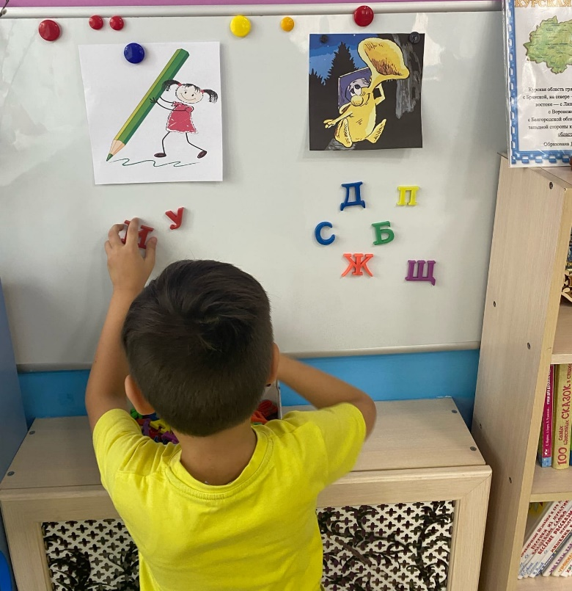
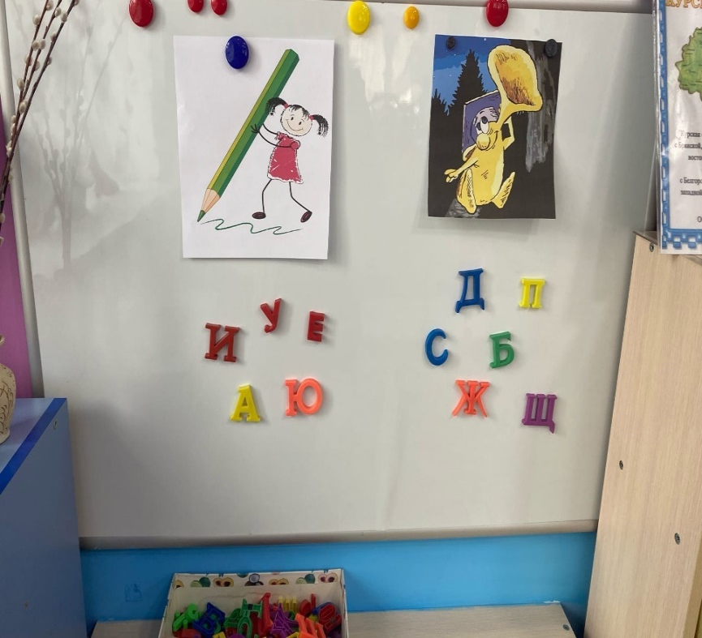
Сказки для обучения грамоте
Играя со сказочными персонажами Слыш и Буковка, дети знакомятся с гласными и согласными звуками и буквами. Сказочный сюжет и необычные игровые ситуации помогают сделать процесс обучения грамоте интересным и познавательным.

Slide 14
Психогимнастика на основе сказок
Покажите, как рассердился волк в сказке
«Три поросенка»
Изобразите мимикой и
жестами хитрую
лиску -Лариску

Slide 15
мнемотехника
МНЕМОНИКА – искусство запоминания, совокупность приемов и способов, облегчающих запоминание и увеличивающих объем памяти путем образования искусственных ассоциаций.
Определение мнемотехники, которое наиболее точно отображает современную мнемотехнику.
МНЕМОТЕХНИКА - это технология развития памяти. Система методов и приёмов, обеспечивающих эффективное запоминание
МОДЕЛИРОВАНИЕ- замена образов, действующих лиц художественного произведения какими-либо знаками или геометрическими фигурами.
ОПОРНЫЕ СИГНАЛЫ- кодировка текста с помощью ключевых слов, букв-сигналов, предметных образов, чертежей. Основана на зрительной памяти

Slide 16
Мнемотехника в дошкольной педагогике
Сенсорно-графические схемы ( по Воробьевой В.К. )
Предметно- схематические модели (по Ткаченко Т.А.)
Блоки – квадраты ( по Глухову В П )
Коллаж ( по Большовой Т.В.)
Схема составления рассказа ( по Ефименковой Л.Н.)

Slide 17
Требования к мнемотехнике
знаки и символы должны быть:
хорошо знакомы детям
отображать обобщенный образ предмета
предварительно оговорены с детьми и принимаются как ведущие.
замысел графической схемы знаком и понятен ребенку

Slide 18
Структура мнемотехники
Мнемоквадрат – графически фиксируется одно явление; Мнемодорожка – последовательно фиксируются несколько явлений;
Мнемотаблица – последовательно зафиксирован ряд явлений в целом.

Slide 19
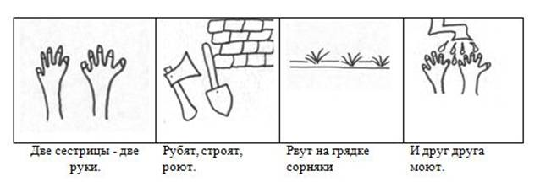
Содержание мнемотаблицы – это графическое изображение явлений природы, предметов, персонажей, действий.
Цель - создать условно-наглядную схему так, чтобы изображенное было понятно детям.

Slide 20
Лэпбук
Лэпбук – в дословном переводе с английского языка означает «книга на коленях». Он представляет собой папку или книжку – раскладушку с тематическим наполнением, с разными кармашками, подвижными деталями.
Для работы логопеда лэпбук – просто замечательная находка: использовать его можно и на индивидуальных занятиях, и в мини-подгруппе, и для самостоятельной деятельности детей, и как пособие для работы воспитателя во время коррекционного часа, а можно дать заинтересованным родителям поиграть дома.

Slide 21
В лэпбуке логопед может включить такие разделы, как:
Артикуляционная гимнастика (артикуляционные упражнения и т.д.);
Пальчиковая гимнастика;
Дыхательная гимнастика;
Всевозможные задания на автоматизацию звука: в словах, предложениях и текстах разной степени сложности;
Задания, направленные на формирование звуко-слогового анализа и синтеза, грамматические упражнения, задания, направленные на запоминание графического образа буквы;
Развитие связной речи (составление рассказа по серии картинок);
Зрительное восприятие (собрать разрезную картинку, лабиринты).

Slide 23
литотерапия
Литотерапия -(от греч. lithos – камень и therapia – лечение) лечение минералами.
Средства литотерапии в логопедии применимо в направлениях: коррекция мелкой моторики, автоматизация звуков и формирование слоговой структуры слова, расширение словаря, профилактика заикания. захватывающий сюжет.

Slide 24
Игра на формирование умения различать цвета

Slide 25
Автоматизиция заданного звука в слове

Slide 26
хромотерапия
Хромотерапия – это наука, изучающая свойства света и цвета. Ученые давно заметили, что одни цвета ласкают взгляд, успокаивают, способствуют приливу внутренних сил, бодрят, другие раздражают и угнетают. Воздействие цвета на людей не однозначно, а сугубо индивидуально, носит избирательный.
При помощи определённых цветов можно корректировать психоэмоциональное состояние ребёнка.

Slide 28
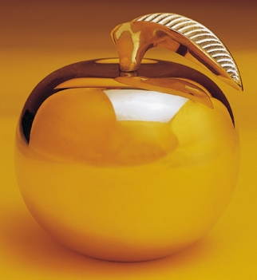
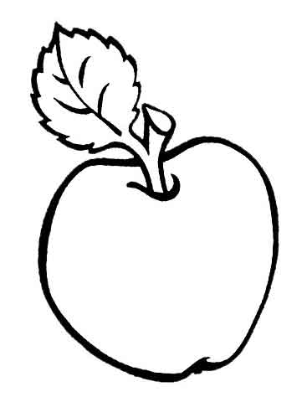
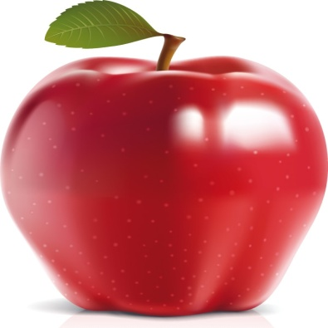
Желтый - оказывает стимулирующее воздействие на мозг и эффективен при усталости. В малых количествах положительно влияние на зрение человека. Цвет лидерства и открытости. Предпочтение ему отдают очень общительные личности.
Оранжевый - стимулирует чувства и эмоции, ускоряет пульсацию крови, не влияя при этом на кровяное давление. Имеет сильное стимулирующее действие, создаёт чувство веселья и благополучия. Считается, что он не может утомить.
Красный - обладает теплотой. Согревающий. Эффективен при меланхолии, но при этом легко оказывает раздражающее воздействие. Способствует стрессу, повышает кровяное давление. Может ускорить ритм человеческого дыхания. Повышает аппетит.
Белый – нейтрализующий, успокаивает в любых количествах.
Серый - не раздражает никогда и ни в каких оттенках.
Коричневый – пастельные тона элегантны, чистые - агрессивны и для многих являются депрессантами.
Черный - помогает сосредоточиться. В больших количествах угнетает, наводит на пессимистичные и грустные мысли.

Slide 29
Применяя цветотерапию в коррекционной работе, можно решать следующие задачи:
Автоматизация и дифференциация исправленных звуков;
Совершенствование грамматического строя речи;
Развитие связной речи;
Развитие общей и мелкой моторики;
Обучение детей расслаблению в зависимости от окружающего их цветового пространства;
Развитие речевого дыхания.
Элементы цветотерапии можно применять как на индивидуальных, так и на подгрупповых и групповых занятиях.

Slide 30
Элементы хромотерапии на логопедических занятия
Упражнение «Цветик-семицветик» (на дыхание.)
Перед детьми «Цветик-семицветик». Дети должны определить, какого цвета каждый лепесток у этого цветка, загадать желание и оторвать лепесток. Помогите ветру унести ваш лепесток, подуйте на него длительно и плавно. Вдох делаем носом, а выдох- ртом.

Slide 31
Упражнение на автоматизацию звука ж и координацию «Желтая песенка»
Желтое солнце на землю глядит, (Руки вверх, потянулись, глаза вверх),
Желтый подсолнух за солнцем следит. (Качание руками влево — вправо),
Желтые груши на ветках висят. (Встряхивание руками вниз),
Желтые листья с деревьев летят. (Махи руками в стороны — вверх — вниз),
Желтая бабочка, желтая букашка.
Желтые лютики, желтая ромашка. (Приседания).
Желтое солнышко, желтенький песочек,
Желтый цвет радости, радуйся дружочек. (Прыжки на месте).

Slide 32
Каков ваш цвет? Какой цвет вы предпочитаете?
Красный цвет
Вы активны и предпочитаете жить настоящим. Легко впадаете в скуку и любите наслаждаться властью, вам присущи черты лидера. Люди, предпочитающие красный цвет восхищены жизнью.
Синий и Голубой цвет
Вы любите ощущение покоя и порядка, доверчивы и высоко цените порядочность. Цвет голубого неба больше подходит искателям удовольствий и мечтателям, а цвет морской волны привлекает более серьезных и консервативных. Люди, любящие синий цвет последовательны, аккуратны, любят порядок во всем.
Серый цвет
У вас темперамент наблюдателя, а не деятеля. Вы сдержанны и не любите принимать решений, откладывая их, насколько позволяют обстоятельства. Однако, данные вам поручения выполняете ответственно и в установленные сроки.
Розовый цвет
Вы чувствительны, общительны, милы, доброжелательны. Предпочитаете добиваться желаемого, если не получается – расстраиваетесь, но не долго. Вы не против вернуться к поре романтической юности, потому что мечтаете о любви.

Slide 33
Желтый цвет
Вы жизнерадостны, доброжелательны, полны оптимизма, непредсказуемы и обладаете поистине безграничной любознательностью. Если у вас что-то не получается, вы стараетесь изменить свою жизнь или то, что вас окружает.
Зеленый цвет
Вы любите чувствовать себя в безопасности, предпочитаете порядок и хотели бы сделать мир лучше. Вы великодушно расточаете время и силы на других, а в спорах аргументировано отстаиваете свою точку зрения.
Коричневый цвет
Вы практичны и прочно стоите на земле, любите друзей и преданы им. Семья занимает главное место в вашей жизни, и большое значение для вас имеет чувство комфорта, красоты.
Пурпурный цвет
Вы известны как превосходный спорщик и не лишены желания нравиться. И хотя вас любят, вы недоверчивы, а поэтому предпочитаете напускать на себя загадочность.
Оранжевый цвет Вы жизнерадостны, импульсивны, рядом с вами приятно находится. Вы любите общение и многолюдье. Вам нравится быть в центре внимания. У вас большой интерес к жизни и всему новому.

Slide 34
Ароматерапия- лечение с помощью эфирных масел.
Исследования ученых доказали, что запахи способны управлять настроением и работоспособностью, они могут не только влиять на нашу жизнь в целом, но и руководить нашим поведением.
(Японскими учеными, был проведен опыт в школе. Они выяснили, что количество ошибок при письме резко уменьшается при насыщении воздуха запахами лаванды на 20%, жасмина на 25%, лимона на 50%.)
Для повышения интеллектуальной работоспособности детей можно использовать розмарин, шалфей, лаванду и масло чайного дерева.

Slide 35
Во время работы необходимо использовать принципы ароматерапии.
В связи с привыканием к запахам, снижается их эффективность, поэтому не реже чем 1,5 месяца вносить изменения в композиции из эфирных масел.
Внимательно читать аннотации к маслам, и учитывать индивидуальные особенности детей.

Slide 36
Вероятное положительное влияние на психику эфирных масел.
Гераниевое и лавандовое - снимает стресс и состояние тревоги.
Мятное - повышает настроение.
Ромашковое - способствует запоминанию, успокаивает.
Розмариновое - улучшает память.
Эквалиптовое - устраняет утомляемость, сонливость.
Масло чайного дерева – эмоциональный антисептик, устраняет истерию и паникерство.
Пихтовое – устраняет депрессию, чувство неуверенности.
Кедровое – устраняет нервозность, растерянность, упорядочивает мысли.

Slide 37
Аурикулотерапия
Аурикулотерапия (эр-чжэнь-ляо), являясь полноправной ветвью акупунктуры, была известна у Народов Востока в 200 – 300-х годах до нашей эры .
Воздействие осуществляется путём массажа ушной раковины (надавливания, растирания) до лёгкого покраснения и появления чувства тепла.
На ушной раковине расположено большинство биологически активных точек (около 170). Их стимулирующее воздействие оказывает общеукрепляющее влияние на весь организм и активизирует в нём все жизненно важные процессы, заряжает энергией и силой

Slide 38
Упражнение из Аурикулотерапия
Взяли ушки за макушки
(Большим и указательным пальцами с обеих сторон)
Потянули ( Несильно потянуть вверх)
Пощипали (Несильные нажимы пальцами)
Вниз до мочек добежали.
(С постепенным продвижением вниз)
Мочки надо пощипать:
(Пощипывание в такт речи)
Пальцами скорей размять...
(Приятным движением разминаем между пальцами)
Вверх по ушкам проведём
И к макушкам вновь придём.

Slide 39
Гидрогимнастика
Гидрогимнастика - прокатывание,перекатывание, перекладывание в теплой воде различных предметов.
Проводится с целью развития зрительно-моторной координации, точности, плавности движений, для развития связной речи ребёнка, для улучшения качества письма. Система выполнения упражнений в воде предполагает их выполнение в утреннее время в течение 10-15 минут.

Slide 40
Комплексы упражнений проводятся с речевым сопровождением. Подбираются стихотворения к тематическим комплексам и на закрепление пройденной буквы, что способствует развитию произвольной моторики.
Проговаривание стихотворений с действиями очень эффективно: включаются слуховой, речевой и кинестетический анализаторы. Кроме того, с помощью стихотворения вырабатывается правильный ритм дыхания, развивается речеслуховая память, дикция, интонационная выразительность речи.

Slide 41
Речевое сопровождение для гидрогимнастики
«Летний сад»
Как хорош он, летний сад, (кладем ладони рук внутренней стороной на
дно тазика, постукиваем пальчиками по дну тазика, не отрывая рук)
Фруктами всегда богат. (переворачиваем руки наружной стороной, постукиваем пальцами рук по дну тазика, не отрывая рук)
Вишен стройных целый ряд (сжимаем одной рукой эспандер)
Рубином ягоды горят (сжимаем другой рукой эспандер)
Рядом здесь растёт и слива (прокатывание камушков)
Плодами сочными красива (перекатывание палочек)
Груш и яблок аромат (перекладывание в воде различных предметов)
Съесть одно бы каждый рад (опускаем руки в тазик, сжимаем кулачки)

Slide 42
тема «Домашние животные»
БАРАШКИ
(каучуковые мячи)
Захотели утром рано (катать мячи по дну вперед назад)
Пободаться два барана ( сжать мячи в кулачок)
Выставив рога свои (соединить кулачки )
Бой затеяли они (покрутить кулачками)
Долго так они бодались (разжать кулачки)
Друг за друга все цеплялись (зажав мяч пальцами).

Slide 43
Криотерапия
Криотерапия–это методика, при которой используют воздействие холодом.
В логопедических методиках для проведения терапии применяют лёд. Дозированное воздействие холода на нервные окончания обладает благотворными свойствами.
На начальном этапе воздействия холода в коже и тканях сужаются сосуды. По прошествии времени стенки сосудистого русла расширяются, что повышает местный кровоток. Увеличение кровотока способствует стимуляции мелкой моторики(если контакт был с руками).Развивается мелкая моторика, как следствие в речевом центре начинают образовываться новые нейронные связи. Такие процессы приводят к улучшению речи, повышению качества произношения, развитию мышления, памяти, внимания.

Slide 44
синквейн
Синквейн - (в переводе с французского языка «пять строк») -пяти строчное нерифмованное стихотворение.

Slide 46
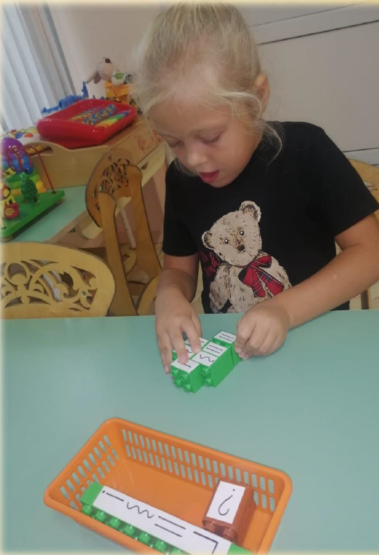
Работа с конструктором ЛЕГО при составлении синквейна

Slide 47
Работа с лэпбуком при составлении синквейн

Slide 48
Синквейн со словом самолет
-Самолёт
-Большой, белый.
-Летит, гудит, взлетает.
-Он летит в небе.
- Транспорт

Slide 49
Давайте составим синквейн

Slide 50
Биоэнергопластика
Биоэнергопластика–соединение движений артикуляционного аппарата с движениями кисти руки.
Цель упражнений: воспитание точности, четкости, плавности и устойчивости артикуляторных движений, развитие координации движений кистей рук, активизации интеллектуальной деятельности ребенка, развитие памяти, произвольного внимания, зрительного и слухового восприятия, межполушарной взаимосвязи, формирование умения действовать по словесной инструкции.

Slide 51
Упражнение «Бегемотик»
Описание артикуляционного упражнения.
Исходное положение — сидя на стуле перед зеркалом, голова держится прямо, рот закрыт.
На счет «один» открыть рот на расстояние ширины 2—3 пальцев, при этом язык должен свободно лежать во рту, кончик находится у нижних зубов. Удерживать рот в таком положении под счет от 1 до 10. Затем закрыть рот, держать закрытым под счет от 1 до 5. Повторить А—5 раз.
Вместо счета можно использовать стихотворные строки:
Широко открыли ротик
Получился «бегемотик».
А затем закрыли рот
Отдыхает «бегемот».

Slide 52
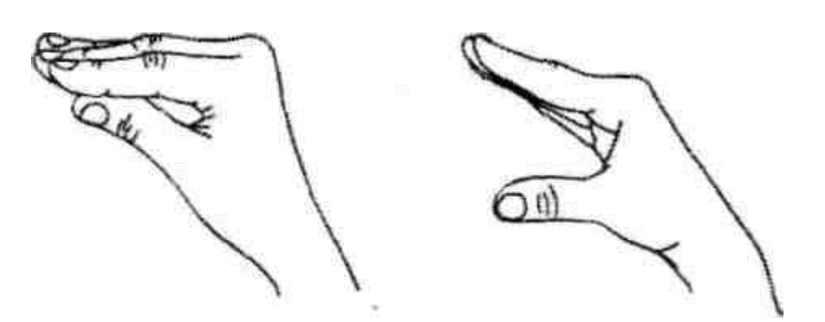
Описание движений кисти и пальцев руки.
Исходное положение — кисть руки находится горизонтально на уровне солнечного сплетения, 4 пальца сомкнуты с большим пальцем и согнуты в нижних фалангах, ладонь направлена вниз (рис. 1).
На счет «один» большой палец опускается вниз, 4 сомкнутых пальца поднимаются вверх (рис. 2). Удерживать кисть в таком положении под счет от 1 до 10, затем вернуть в исходное положение и удерживать под счет от 1 до 5. Повторить 4—5 раз.

Slide 53
Упражнение «ПАРУС»
Описание артикуляционного упражнения.
Исходное положение — сидя на стуле перед зеркалом, голова держится прямо, рот закрыт.
На счет «один» улыбнуться, открыть рот, поднять язык за верхние передние зубы и упереть в альвеолы. Удерживать язык в таком положении под счет от 1 до 10. Затем вернуться в исходное положение, закрыть рот и удерживать под счет от 1 до 5. Повторить 5—6 раз.
Вместо счета можно использовать стихотворные строки:
Ветер парус раздувает,
Нашу лодку подгоняет.
Раз, два, три, четыре, пять,
Будем парус мы держать.

Slide 54
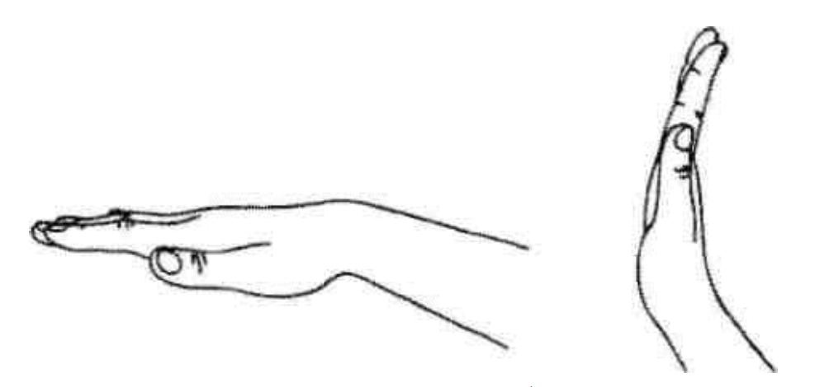
Описание движений кисти и пальцев руки.
Исходное положение — кисть руки находится горизонтально на уровне солнечного сплетения, пальцы выпрямлены и сомкнуты, ладонь слегка расслаблена, направлена вниз (рис. 7, а).
На счет «один» кисть руки с сомкнутыми пальцами поднять вверх и немного выгнуть (рис. 7, б), удерживать под счет от 1 до 10, затем вернуть в исходное положение и удерживать под счет от 1 до 5. Повторить 5—6 раз.

Slide 55
Пластилинография
«Пластилинография» («графия» - создавать, изображать, «пластилин» - материал, при помощи которого осуществляется исполнение замысла). Принцип данной нетрадиционной техники заключается в создании лепной картины с изображением выпуклых, полуобъёмных объектов на горизонтальной поверхности.
Основной материал — пластилин, а основным инструментом в пластилинографии является рука (вернее, обе руки, следовательно, уровень умения зависит от владения собственными руками).

Slide 56
Виды пластилинографии:
Прямая пластилинография - изображение лепной картины на горизонтальной поверхности.
Особенности выполнения работы:
1. Скатывать поочередно детали изображаемого объекта, сначала объемной формы (в виде шарика, колбаски).
2. Располагать их на горизонтальной поверхности.
3. Затем расплющивать, соединяя детали.
Обратная пластилинография (витражная) - изображение лепной картины с обратной стороны горизонтальной поверхности (с обозначением контура).
Особенности выполнения работы:
1. Использовать для работы пластиковую прозрачную поверхность (прозрачные пластиковые крышки, контейнеры и т. д.).
2. С обратной стороны прозрачной поверхности маркером нарисовать контур рисунка.
3. Скатывать поочередно детали изображаемого объекта, сначала объемной формы (в виде шарика, колбаски).
4. Располагать их на поверхности, растирая и заполняя детали изображения.

Slide 57
Контурная пластилинография - изображение объекта по контуру с
использованием «жгутиков».
Особенности выполнения работы:
1. Нарисовать рисунок карандашом или маркером.
2. Скатать из пластилина колбаски или тонкие жгутики.
3. Последовательно выкладывать длинный жгутик по контуру изображения.
4. Можно заполнить жгутиками другого цвета внутреннюю поверхность изображения.
Мозаичная пластилинография - изображение лепной картины на горизонтальной поверхности с помощью шариков из пластилина или шарикового пластилина.
Особенности выполнения работы:
1. Скатывать мелкие шарики, нужного цвета.
2. Располагать их на горизонтальной поверхности, заполняя поверхность изображаемого объекта, соответствующего цвета.
3. Слегка прижать.

Slide 58
Многослойная пластилинография - объемное изображение лепной картины на горизонтальной поверхности, с последовательным нанесением слоев.
Особенности выполнения работы:
Для начала мы берем разные цвета пластилина
2. Делаем из них пластинки. Заготовки накладываются одна поверх другой. Мы получили так называемый «слоеный пирог», при изготовлении которого желательно идти от темных цветов - к светлому. Только не стоит прижимать слои очень сильно друг к дружке, просто положить один слой на другой.
3. А теперь можно очень аккуратно согнуть нашу заготовку по средней линии - она проходит там, где заканчивается верхний, самый маленький слой. Или скатываем колбаску и разрезаем ее. Получая детали для изображения.

Slide 59
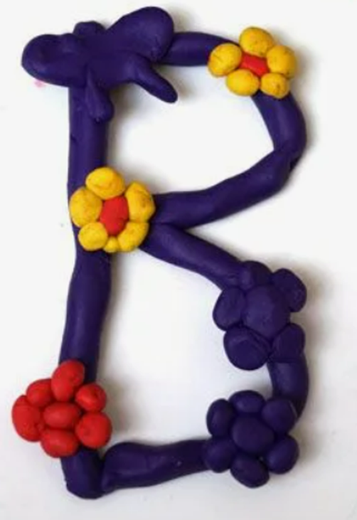
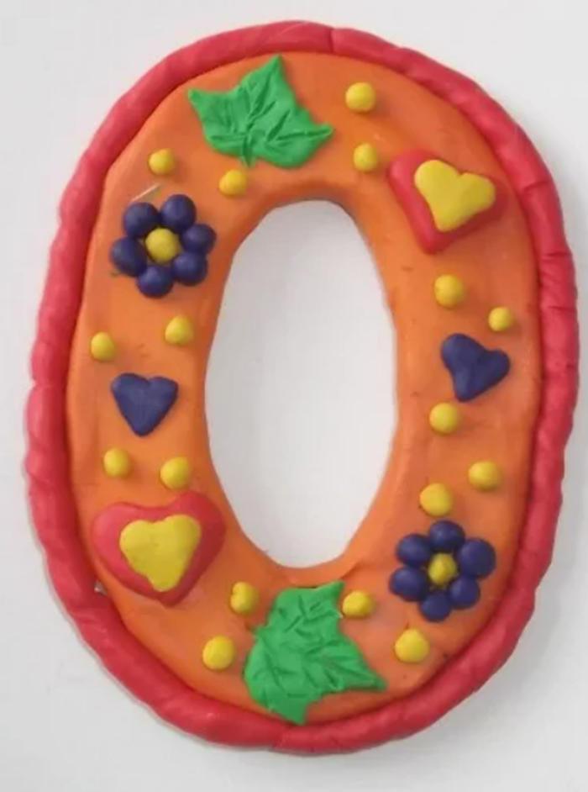
Таким образом, у детей с нарушением речи в процессе занятий пластилинографией происходит развитие мелкой моторики рук, эффективное и качественное изменение в художественно-речевом развитии, расширение зрительных горизонтов.
Для закрепления лексико-грамматических тем В технике пластилинографии можно создать: цветы, растения, насекомых, рыб, животных .
Лепка букв (развитие зрительного гнозиса, конструктивного и пространственного праксиса).

Slide 64
ЛЕГО - ТЕХНОЛОГИИ
ЛЕГО – технологии позволяют организовывать игровую, исследовательскую и творческую деятельность с детьми. Применение ЛЕГО на логопедических занятиях способствует активизации словаря (пассивного и активного), развитию лексико- грамматических средств речи в рамках определенных тем и возраста. Автоматизация звуков в ходе игры ( выстраивание «волшебных» ступенек, лесенок, дорожек. Тренировке тонких дифференцированных движений пальцев и кистей рук.

Slide 66
Игровой стретчинг
Игровой стретчинг – это специально подобранные упражнения на растяжку мышц, связок и сухожилий, которые проводятся в игровой форме.
Упражнения носят имитационный характер, движения образно-подражательные. Занятия проводятся под спокойную музыку.

Slide 67
Степ - технологии
В основе технологии лежит танцевальная игра, производная от Степ-аэробики. В сочетании с речевым текстом похожа на логоритмику. Степ –аэробика – это ритмичные движения вверх, вниз по специальной доске (платформе), высота которой может меняться от возраста и уровня сложности упражения. Танцевальная игра основанная на степе оказывает сильное влияние на развитие личности, помогает снять напряжение, повышает самооценку, развивает координацию движений, чувство ритма, укрепляет физическое и речевое дыхание, способствует развитию речи.

Slide 68
СПАСИБО ЗА ВНИМАНИЕ !!!

